Slide 1
Nové možnosti rozvoje vzdělávání na Technické univerzitě v Liberci
Specifický cíl A3:Tvorba nových profesně zaměřených studijních programů
NPO_TUL_MSMT-16598/2022
Metrologie P10: Nejistoty měření. Standardní nejistota, kombinovaná a rozšířená standardní nejistota.
doc. Ing. Štěpánka DVOŘÁČKOVÁ, Ph.D.

Slide 2
Metrologie
Každé měření je zatíženo určitou nepřesností způsobenou nejrůznějšími negativními vlivy, které se v měřicím procesu vyskytují.
ŽÁDNÉ MĚŘENÍ NENÍ PŘESNÉ!
Obecné informace o nejistotě měření
EF TUL, Gaudeamus Brno 2014 | 4. 11. 2014

Slide 3
Metrologie
Chyba měření x nejistota měření
Nejistota měření
skutečná/pravá/ referenční hodnota
chyba měření
zjištěná průměrná hodnota z opakovaných měření
EF TUL, Gaudeamus Brno 2014 | 4. 11. 2014

Slide 4
Metrologie
Jak již bylo uvedeno v úvodu ppt prezentace:
Při měření se setkáváme se 2 typy chyb:
Při určování přesnosti měření se lze v praxi setkat jednak s:
historickým přístupem založeným na klasické teorii chyb (chybovým),
v současnosti s přístupem využívajícím nejistoty měření (nejistotovým).
Nejistota měření (u/U = uncertainty) je definována jako interval, v němž se výsledek měření s určitou (obvykle 95%) pravděpodobností odůvodněně nachází.
Základním dokumentem, popisujícím výpočet nejistoty měření je GUM (Guide to the expression of uncertainty in measurement).
GUM nahrazuje náhodné a systematické nejistoty standardní nejistotou, která je statistickou veličinou ekvivalentní směrodatné odchylce rozdělení pravděpodobnosti dané složky.
EF TUL, Gaudeamus Brno 2014 | 4. 11. 2014

Slide 5
Metrologie
Nejistota/y měření se do běžné praxe kalibračních laboratoři dostaly poměrně nedávno – po roce 1990.
Nejistota měření (výsledku měření) je nezáporný parametr, který je definována jako interval, v němž se výsledek měření s určitou (obvykle 95%) pravděpodobností odůvodněně nachází.
Nejistota je udávána nejen u výsledku měření, ale i u parametrů měřidel (na kalibračních listech měřidel) apod.
Na počátku jakéhokoli vyhodnocení nejistot je detailní porozumění podstatě prováděného měřeni, popsaného (nebo popsatelného) modelem měření.
To neznamená nutnost detailní znalosti principů, funkcí a konstrukčních detailů každého měřicího přístroje, ale znalost metody měření a schopnost rozhodnout, jaké vlivy mohou působit v průběhu měření jako zdroje nejistoty a ovlivnit výsledek.
EF TUL, Gaudeamus Brno 2014 | 4. 11. 2014

Slide 6
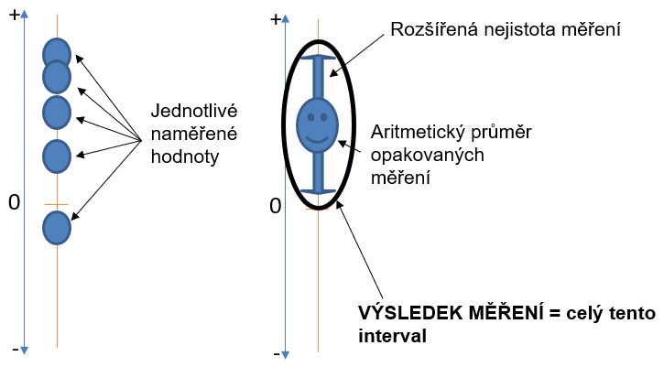
Metrologie
Nejistota měření se obecně skládá z mnoha dílčích nejistot (zdrojů/složek).
Základem určování nejistot je statistický přístup k hodnocení naměřených hodnot.
Předpokládá se určité (např. normální) rozdělení pravděpodobnosti, které udává, jak se může naměřená hodnota odchylovat od skutečné (konvenční/pravé) hodnoty, popř. je uvedena pravděpodobnost, s jakou se skutečná hodnota měřené veličiny může nacházet v intervalu daném nejistotou.
Mírou nejistoty je směrodatná odchylka.
EF TUL, Gaudeamus Brno 2014 | 4. 11. 2014

Slide 7
Metrologie
Nejistota měření tedy vyjadřuje skutečnost, že pro danou měřenou veličinu a daný výsledek jejího měření neexistuje jen jedna hodnota, ale nekonečný počet hodnot rozptýlených kolem výsledku, které jsou v souladu se všemi v dané chvíli dostupnými informacemi a pozorováními.
Maximálně jsme schopni určit interval, ve kterém leží hodnota měřené veličiny s určitou, námi stanovenou pravděpodobností, např. 95%.
Nejistota měření kvantifikuje stupeň pochybnosti o platnosti výsledku měření (je mírou či indikátorem kvality výsledku měření).
Slovo „nejistota“ má 2 významy:
1) pochybnost ohledně platnosti výsledku měření,
2) statisticky definovaná veličina, která poskytuje kvantitativní míru tohoto pojmu, např. směrodatná odchylka.
EF TUL, Gaudeamus Brno 2014 | 4. 11. 2014

Slide 8
Metrologie
Uvažujeme-li o nějakém experimentu, který se provádí za určitých přesně definovaných podmínek, bude výsledek tohoto experimentu jednoznačně dán znalostí podmínek, za kterých se provádí.
Může se stát, že je-li opakováno měření za stejných podmínek, není výsledek stejný.
To může být způsobeno existencí jevů ovlivňujících výsledek, o kterých experimentátor prostě neví nebo o nich sice ví, ale nemůže či nechce je nějakým způsobem řídit/korigovat.
Výsledek tedy nelze přesně předpovědět na základě znalosti experimentátora - můžeme tak mluvit o „experimentu založeném na náhodě“ nebo krátce o „náhodném experimentu“ – ten je základem vyhodnocení nejistoty typu A.
EF TUL, Gaudeamus Brno 2014 | 4. 11. 2014

Slide 9
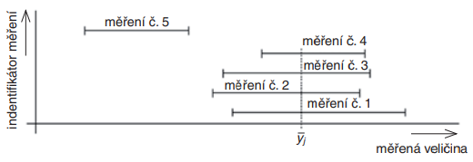
+
+
Rozšířená
nejistota měření
Jednotlivé naměřené hodnoty
Aritmetický průměr opakovaných měření
0
0
VÝSLEDEK MĚŘENÍ = celý tento interval
-
-
Nejistota měření je parametr, který souvisí s výsledkem měření – je jeho součástí.
Vymezuje interval, v němž s určitou pravděpodobností lze předpokládat výskyt skutečné/pravé hodnoty měřené veličiny.

Slide 10
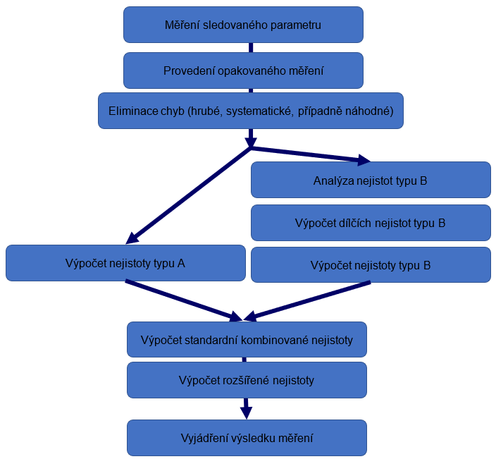
Metrologie
Nejistota měření
Fáze 1
Fáze 2
Nejistota měření – grafické vyjádření
EF TUL, Gaudeamus Brno 2014 | 4. 11. 2014

Slide 11
Metrologie
Standardní nejistoty se dělí na:
Nejistoty typu A (u_{A}), jsou způsobeny z převážné části náhodnými a systematickými vlivy a procesy a určují se statistickou analýzou hodnot získaných měřením za přesně stanovených podmínek,
označení krátce „nejistoty A“ nebo „nejistota typu A“ nebo „nejistota u_{A}“,
uplatněn je výhradně matematicko-statistický přístup.
Nejistoty typu B (u_{B}) jsou způsobeny známými nebo odhadnutelnými příčinami a jsou určovány postupy, které nejsou přímo stanoveny v normě,
označení krátce „nejistoty B“ nebo „nejistota typu B“ nebo „nejistota u_{B}“,
určovat správně a celistvě nejistoty typu B je poměrně obtížné a při nedodržení určitých pravidel hrozí nebezpečí subjektivity,
EF TUL, Gaudeamus Brno 2014 | 4. 11. 2014

Slide 12
Metrologie
u složitějších zařízení při větších požadavcích na přesnost je nutné provést podrobnou analýzu příčin vzniku vlivů a na jejím základě určit nejistoty typu B,
příčin vzniku těchto standardních nejistot je zpravidla několik, přičemž výsledná standardní nejistota typu u_{B} je dána jejich geometrickým součtem,
k určení dílčích nejistot u_{B} se používá jen pravděpodobnostní přístup.
Souhrnný vliv náhodných i známých vlivů udává kombinovaná standardní nejistota (u_{C}), definovaná jako geometrický součet nejistot u_{A} a u_{B}.
Standardní nejistota typu u_{A}
Nejistota typu u_{A} se získá statistickým vyhodnocením řady naměřených hodnot x_{i} získaných opakovaným měřením.
EF TUL, Gaudeamus Brno 2014 | 4. 11. 2014

Slide 13
Metrologie
Nejistota měření
Nejistota měření – grafické vyjádření
EF TUL, Gaudeamus Brno 2014 | 4. 11. 2014

Slide 14
Metrologie
Je-li n nezávislých měření provedeno za stejných podmínek, je odhad výsledné hodnoty prezentován hodnotou výběrového aritmetického průměru
Standardní nejistota u_{A}
Základem k určování nejistoty typu A jsou pojmy:
základní soubor,
výběrový soubor,
rozptyl a směrodatná odchylka (odmocnina z rozptylu).
Základní soubor je množina všech teoreticky možných hodnot měřené veličiny v uvažované situaci.
Matematický princip k určení nejistot A je shrnut v následujících vzorcích (1) až (7).
EF TUL, Gaudeamus Brno 2014 | 4. 11. 2014

Slide 15
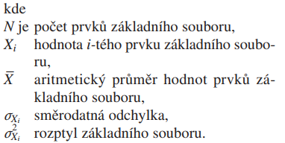
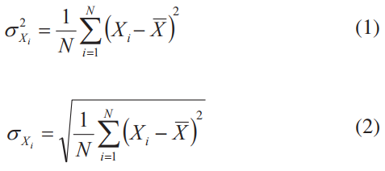
Metrologie
Standardní nejistota u_{A}
Pro variabilitu základního souboru platí:
K určení nejistoty A je nutné provést opakované měření.
V případech, kdy měření nelze opakovat (např. destruktivní zkoušky), není možné nejistotu A určit.
Ve většině případů lze měřit opakovaně.
EF TUL, Gaudeamus Brno 2014 | 4. 11. 2014

Slide 16
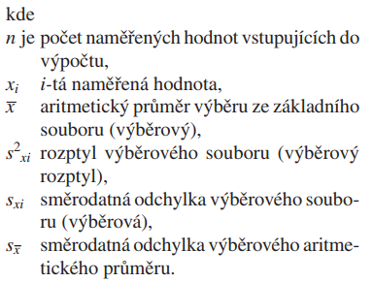
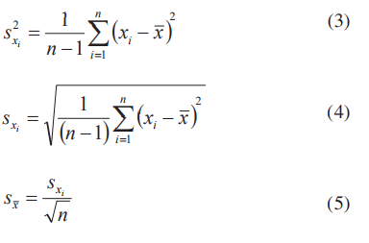
Metrologie
Standardní nejistota u_{A}
Pro stanovení variability náhodného výběru platí obdobně:
EF TUL, Gaudeamus Brno 2014 | 4. 11. 2014

Slide 17
Metrologie
Standardní nejistota u_{A}
Hledaná standardní nejistota typu A daného měření značená u_{Ax} se rovná směrodatné odchylce výběrových průměrů, tedy:
EF TUL, Gaudeamus Brno 2014 | 4. 11. 2014

Slide 18
Metrologie
Standardní nejistota u_{A}
Aby výsledná nejistota přiměřeně reflektovala realitu, je třeba vykonat dostatečný počet měření n.
Větší počet opakování měření sice poskytuje reálný obraz situace, ale často neúměrně prodlužuje či prodražuje měření.
Aby výsledná nejistota byla dostatečně vypovídající, je třeba opakovaná měření provádět za tzv. shodných podmínek.
Lze říci, že v izolované soustavě při dosažení naprosto shodných podmínek by nejistota A byla rovna nule.
Tento stav je však jen teoretické zjednodušení, v praxi nelze zcela shodných podmínek z principu nikdy dosáhnout.
EF TUL, Gaudeamus Brno 2014 | 4. 11. 2014

Slide 19
Metrologie
Dále platí, že pravděpodobnost výskytu výrazných/velkých odchylek je menší než pravděpodobnost výskytu odchylek malých (více info Zákon velkých čísel).
Lze tedy oprávněně předpokládat, že nejblíže ke skutečné hodnotě se lze dostat výpočtem aritmetického průměru naměřených hodnot a že rozdělení pravděpodobnosti četnosti výskytů jednotlivých hodnot bude odpovídat normálnímu (Gaussovu) rozdělení.
V praxi vede ke snaze minimalizovat kolísání vlivů (veličin), o nichž je známo, že ovlivňují výsledky při opakovaných měřeních.
Čím větší účinek má konkrétní veličina, tím více je třeba dbát na její stabilitu (např. teplota).
EF TUL, Gaudeamus Brno 2014 | 4. 11. 2014

Slide 20
Metrologie
Nejistota měření
Nejistota měření – grafické vyjádření
EF TUL, Gaudeamus Brno 2014 | 4. 11. 2014

Slide 21
Metrologie
Standardní nejistota u_{B}
Hodnocení standardní nejistoty typu B je založeno na přístupu pravděpodobnostním.
Analýza využívá všechny dostupné informace o měřicím řetězci, metodě i ostatních vlivech, které mohou ovlivňovat výsledky měření.
Základem určování nejistot B je zjišťování dílčích nejistot u_{BZj} jako příspěvků z dílčích zdrojů Z_{j.}
Nejistoty typu B jsou způsobeny nedokonalostmi apod.:
měřicích prostředků (etalony, použité přístroje a jejich příslušenství):
vlivy nejistoty kalibrací,
nestability a dynamických chyb měřicích přístrojů,
vnitřního tření u analogových přístrojů,
rozlišitelnosti odečtu přístrojů, specifikace částí přístrojů atd.,
EF TUL, Gaudeamus Brno 2014 | 4. 11. 2014

Slide 22
Metrologie
použitých metod měření s jejich průvodními jevy, jako jsou např. svodové proudy, interakce s měřeným objektem, ovlivnění vlivy reálných parametrů součástek odvodem nebo přestupem tepla atd.,
nestálostí místních podmínek při měření (vlivy elektrického a magnetického pole, relativní vlhkosti, tlaku a teploty okolí apod.),
vlivy operátora (jeho osobní zvyklosti, vliv tepelného vyzařování těla atd.),
dalšími možnými vlivy (vliv polohy přístroje, denní doby, ročních období atd.),
nedokonalostí fyzikálních vztahů, konstant nebo závislostí, které jsou použity při určování výsledků měření.
EF TUL, Gaudeamus Brno 2014 | 4. 11. 2014

Slide 23
Metrologie
Standardní nejistota u_{B}
Obecně se při určování nejistot typu B - u_{BZj} doporučuje postupovat takto:
odhadnout maximální rozsah možných odchylek ±Δz_{jmax} veličiny příslušející zdroji Z_{j} od její jmenovité hodnoty (tak, aby pravděpodobnost jejich překročení pro každý jednotlivý zdroj byla co nejmenší),
posoudit průběh hustoty pravděpodobnosti této odchylky v intervalu a najít jeho nejvhodnější aproximace (typ rozdělení – normální, rovnoměrné, aj.),
určit dílčí standardní nejistotu typu B z maximální možné změny daného zdroje Δz_{jmax} při použití vztahu:
kde je koeficient příslušného typu rozdělení.
EF TUL, Gaudeamus Brno 2014 | 4. 11. 2014

Slide 24
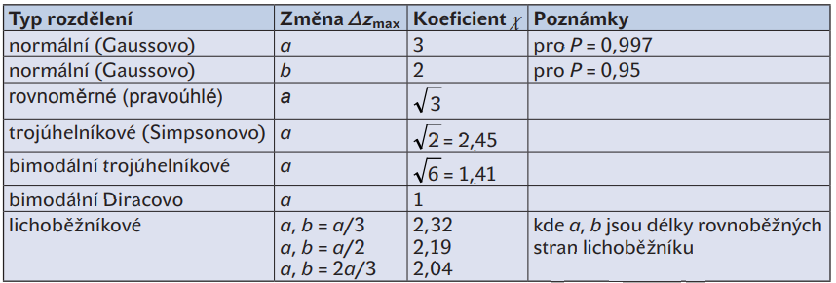
Metrologie
Standardní nejistota u_{B}
Tab. Koeficienty a typy rozdělení (a, b – charakteristické parametry rozdělení).
EF TUL, Gaudeamus Brno 2014 | 4. 11. 2014

Slide 25
Metrologie
Standardní nejistota u_{B}
Uvedený postup skrývá v praxi mnoho problémů.
Rovnoměrné rozdělení se použije v případech, kdy se kterákoliv odchylka od jmenovité hodnoty veličiny může vyskytovat se stejnou pravděpodobností. Tato aproximace je v praxi nejčastější.
Aproximace normálním nebo trojúhelníkovým rozdělením se použije, jestliže se častěji vyskytují malé odchylky od jmenovité hodnoty veličiny a s rostoucí velikostí odchylek klesá pravděpodobnost jejich výskytu.
EF TUL, Gaudeamus Brno 2014 | 4. 11. 2014

Slide 26
Metrologie
Slučování dílčích nejistot u_{BZj}
Sečte-li se několik nejistot typu B s rovnoměrným rozdělením odchylek, má výsledná nejistota B rozdělení normální (více info Centrální limitní věta).
Důsledkem pro praxi je, že ve většině reálných případů, kde při měření působí různý počet vlivů s různými velikostmi chyby a typy rozdělení pravděpodobnosti, je pravděpodobnost rozdělení výsledné nejistoty normální.
Odhadnuté nejistoty u_{BZj} od jednotlivých zdrojů ovlivnění Z_{j} se přenášejí do celkové standardní nejistoty B měřené veličiny x(u_{Bx}) a tvoří její složky u_{BxZj}.
Pocházejí-li zdroje od jedné ovlivňující veličiny, i jednotlivé nejistoty mají stejné jednotky a lze je sloučit v u_{Bx} s použitím vztahu:
EF TUL, Gaudeamus Brno 2014 | 4. 11. 2014

Slide 27
Metrologie
Slučování dílčích nejistot u_{BZj}
Jestliže jsou zdroje Z_{j} dílčích nejistot typu B odlišné fyzikální jevy, které mají různé charakteristické veličiny (i různé jednotky) – což je v praxi častější případ, je nutné použít přepočet:
při použití koeficientů citlivosti c_{xZj}, které obecně nejsou bezrozměrné a stanovují se s použitím vztahu:
kde z_{j} = [z_{j1}, z_{j2}, …, z_{jm}] jsou aktuální hodnoty ovlivňující veličiny Z_{j}.
EF TUL, Gaudeamus Brno 2014 | 4. 11. 2014

Slide 28
Metrologie
Slučování dílčích nejistot u_{BZj}
Jestliže závislost x = f(Z_{j}) není známa, stanoví se c_{xZj} experimentálně změřením hodnoty Δx_{Zj} při malé změně Δz_{j} a původní vztah (11) lze přepsat na:
Standardní nejistota typu B se poté určí jako geometrický součet nezávislých dílčích nejistot B s uplatněním vypočtených koeficientů citlivosti:
EF TUL, Gaudeamus Brno 2014 | 4. 11. 2014

Slide 29
Metrologie
Slučování dílčích nejistot u_{BZj}
Existuje-li závislost mezi některými zdroji nejistot (např. Z_{j} a Z_{k}), celková standardní nejistota typu B se určí způsobem:
kde r_{xj},_{xk} určuje korelaci mezi zdroji nejistot Z_{j} a Z_{k}.
Postup zjišťování nebo odhadování korelací je v praxi velmi složitý.
Proto je častá snaha korelace zanedbávat, což může vést k chybným výsledkům.
EF TUL, Gaudeamus Brno 2014 | 4. 11. 2014

Slide 30
Metrologie
Nejistota měření
Nejistota měření – grafické vyjádření
EF TUL, Gaudeamus Brno 2014 | 4. 11. 2014

Slide 31
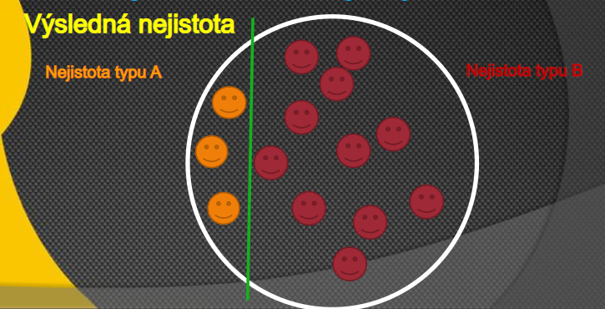
Metrologie
Nejistota typu A a nejistota typu B
EF TUL, Gaudeamus Brno 2014 | 4. 11. 2014

Slide 32
Metrologie
Kombinovaná standardní nejistota u_{C}
Kombinovaná standardní nejistota u_{Cx} určení veličiny x je dána geometrickým součtem standardní nejistoty typu A a standardní nejistoty typu B:
Při normálním rozdělení N_{n} (μ, σ²) hustoty pravděpodobnosti f(x) měřené veličiny za specifických podmínek udává:
„kombinovaná standardní nejistota u_{Cx} interval, ve kterém se vyskytuje skutečná/pravá hodnota měřené veličiny s pravděpodobností P = 68,27 %“.
EF TUL, Gaudeamus Brno 2014 | 4. 11. 2014

Slide 33
Metrologie
Nejistota měření
Nejistota měření – grafické vyjádření
EF TUL, Gaudeamus Brno 2014 | 4. 11. 2014

Slide 34
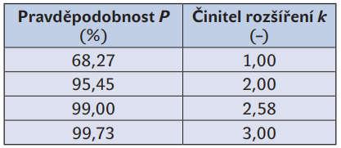
Metrologie
Rozšířená nejistota U
Rozšířená nejistota se zavádí, jestliže je požadována větší pravděpodobnost P výskytu skutečné hodnoty, než jakou skýtá standardní kombinovaná nejistota u_{C} (což je prakticky vždy), a to podle vztahu :
kde k je činitel rozšíření platný pro normální rozdělení hustoty pravděpodobnosti.
[jednotky]
Tab. Hodnoty činitele rozšíření k v závislosti na intervalu rozdělení hustoty pravděpodobnosti N_{n}(μ, σ²)
EF TUL, Gaudeamus Brno 2014 | 4. 11. 2014

Slide 35
Metrologie
Nejistota měření
Nejistota měření – grafické vyjádření
EF TUL, Gaudeamus Brno 2014 | 4. 11. 2014

Slide 36
Metrologie
Vyjádření výsledku měření s uvedenou nejistotou měření:
Y = y ± U [jednotky]
kde:
Y je výsledek měření,
y nejpravděpodobnější hodnota,
U rozšířená nejistota.
Nejistota měření:
uvést jednotky, odhadu hodnoty u_{C} a rozšířené nejistoty U,
uvést hodnotu koeficientu rozšíření k použitého při výpočtu rozšířené nejistoty U,
uvést pravděpodobnost pokrytí související s hodnotu koeficientu rozšíření k.
EF TUL, Gaudeamus Brno 2014 | 4. 11. 2014

Slide 37
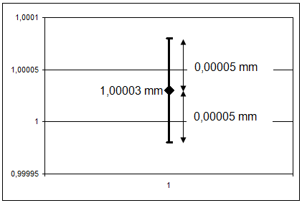
Metrologie
Příklad zápisu výsledku měření
Příklad:
Určení délky koncové měrky s jmenovitou hodnotou 1 mm.
Naměřené a vypočtené hodnoty:
l koncové měrky = 1,00003 mm
U = 0,025 μm
Zápis výsledku měření:
l = (1,00003 ± 0,00005) mm
Uvedená rozšířená nejistota měření je součinem standardní nejistoty měření a koeficientu rozšíření k = 2, což pro normální rozdělení odpovídá pravděpodobnosti pokrytí přibližně 95 %.
EF TUL, Gaudeamus Brno 2014 | 4. 11. 2014

Slide 38
Metrologie
Rozšířená nejistota U
Již dlouhodobě platí dohoda, že se přednostně používá hodnota k = 2, tzn. že skutečná hodnota se nachází v daném intervalu s pravděpodobností P = 95 % (tzv. konfidenční úroveň).
Rozšířená nejistota se používá pouze při udávání výsledku měření v protokolu o měření.
Společně s ní musí být uvedena použitá hodnota činitele k nebo interval s danou konfidenční úrovní, vyjádřenou v procentech.
Důvod je zjevný: kdyby nebyla tato hodnota uvedena, mohlo by se snadno stát, že budou vzájemně porovnávány nejistoty s různými pravděpodobnostmi pokrytí, což je hrubá chyba!
EF TUL, Gaudeamus Brno 2014 | 4. 11. 2014

Slide 39
Metrologie
Meze/hranice nejistoty měření
Lze se setkat s jednoduchým měřením s minimem ovlivňujících faktorů, kdy je určení nejistot triviální.
Častější jsou případy, kde existuje mnoho vlivů, které svým působením postup určení nejistot komplikují.
Při dodržování určitých zásad lze většinou dosáhnout toho, aby stanovená nejistota skutečně odpovídala reáliím měření a nestala se jen pouhým „vysněným“ číslem.
Lze se ovšem také setkat s konkrétními případy, kdy nelze splnit požadavky nutné ke stanovení nejistoty měření.
Například v případech, kdy:
měřicí řetězec zahrnuje široké spektrum různých zařízení a výrobků,
požadavky na rozsah a skladbu měření se stále mění,
měření mají specifický (dynamický) charakter, který silně závisí na prostředí.
EF TUL, Gaudeamus Brno 2014 | 4. 11. 2014

Slide 40
Metrologie
Nejistota měření umožňuje rychle porovnat výsledky měření co do jejich přesnosti, není však schopna poskytnout vyčerpávající informaci o měření.
K tomu jsou využívány další postupy analýzy měřicího procesu zahrnující i optimalizaci strategie měření a měřicího procesu, atd.
Přenést popsané postupy určování nejistot měření efektivně do měřicí praxe mnohdy není jednoduché a k úspěchu jsou třeba poměrně komplexní znalosti.
Snad i proto je na nejistoty mnohdy pohlíženo jako na cosi zbytečně komplikovaného, v praxi nepoužitelného nebo nadbytečného.
Je-li však třeba měřit a vyrábět přesně, nelze problematiku nejistot přehlížet.
Postup zjišťování nejistot může prozradit mnohé o slabých stránkách měřicího procesu, kvalitě měření nebo kvalitě výrobku.
EF TUL, Gaudeamus Brno 2014 | 4. 11. 2014

Slide 41
Metrologie
Použitá literatura:
TŮMOVÁ, O.: Metrologie a hodnocení procesů. BEN, Praha, 2009.
Pokyn pro vyjadřování nejistoty měření (GUM). ÚNMZ, 2012.
Český metrologický institut [online]. Brno: ČMI, 2019b [2024-12-04]. Dostupné z: https://www.cmi.cz/node/537
HORSKÝ, J. – HORSKÝ, P. – HORSKÁ, J.: Měření a jeho vyhodnocení IV: výsledek měření, chyby, nejistoty, specifikace. Automa, 2015, roč. 21, č. 4, s. 30–33.
EF TUL, Gaudeamus Brno 2014 | 4. 11. 2014

